Slide 1
Ambulans Ekipmanları Dersi
12.HAFTA
Güvenlik Ekipmanları

Slide 2
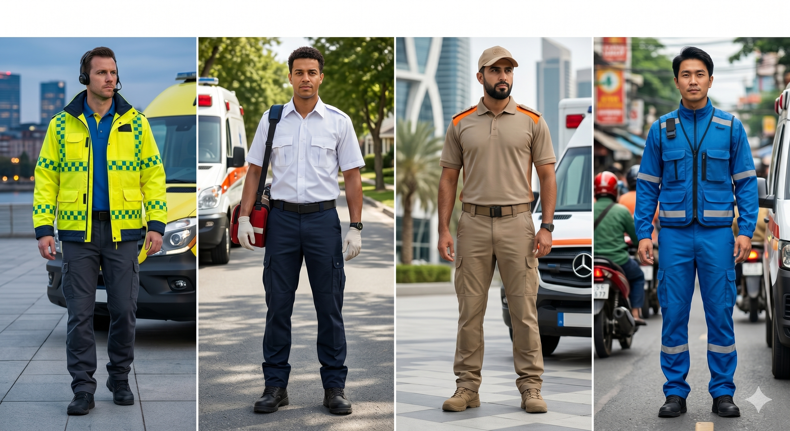
Ambulans Kıyafetleri Örnek Görseller

Slide 3
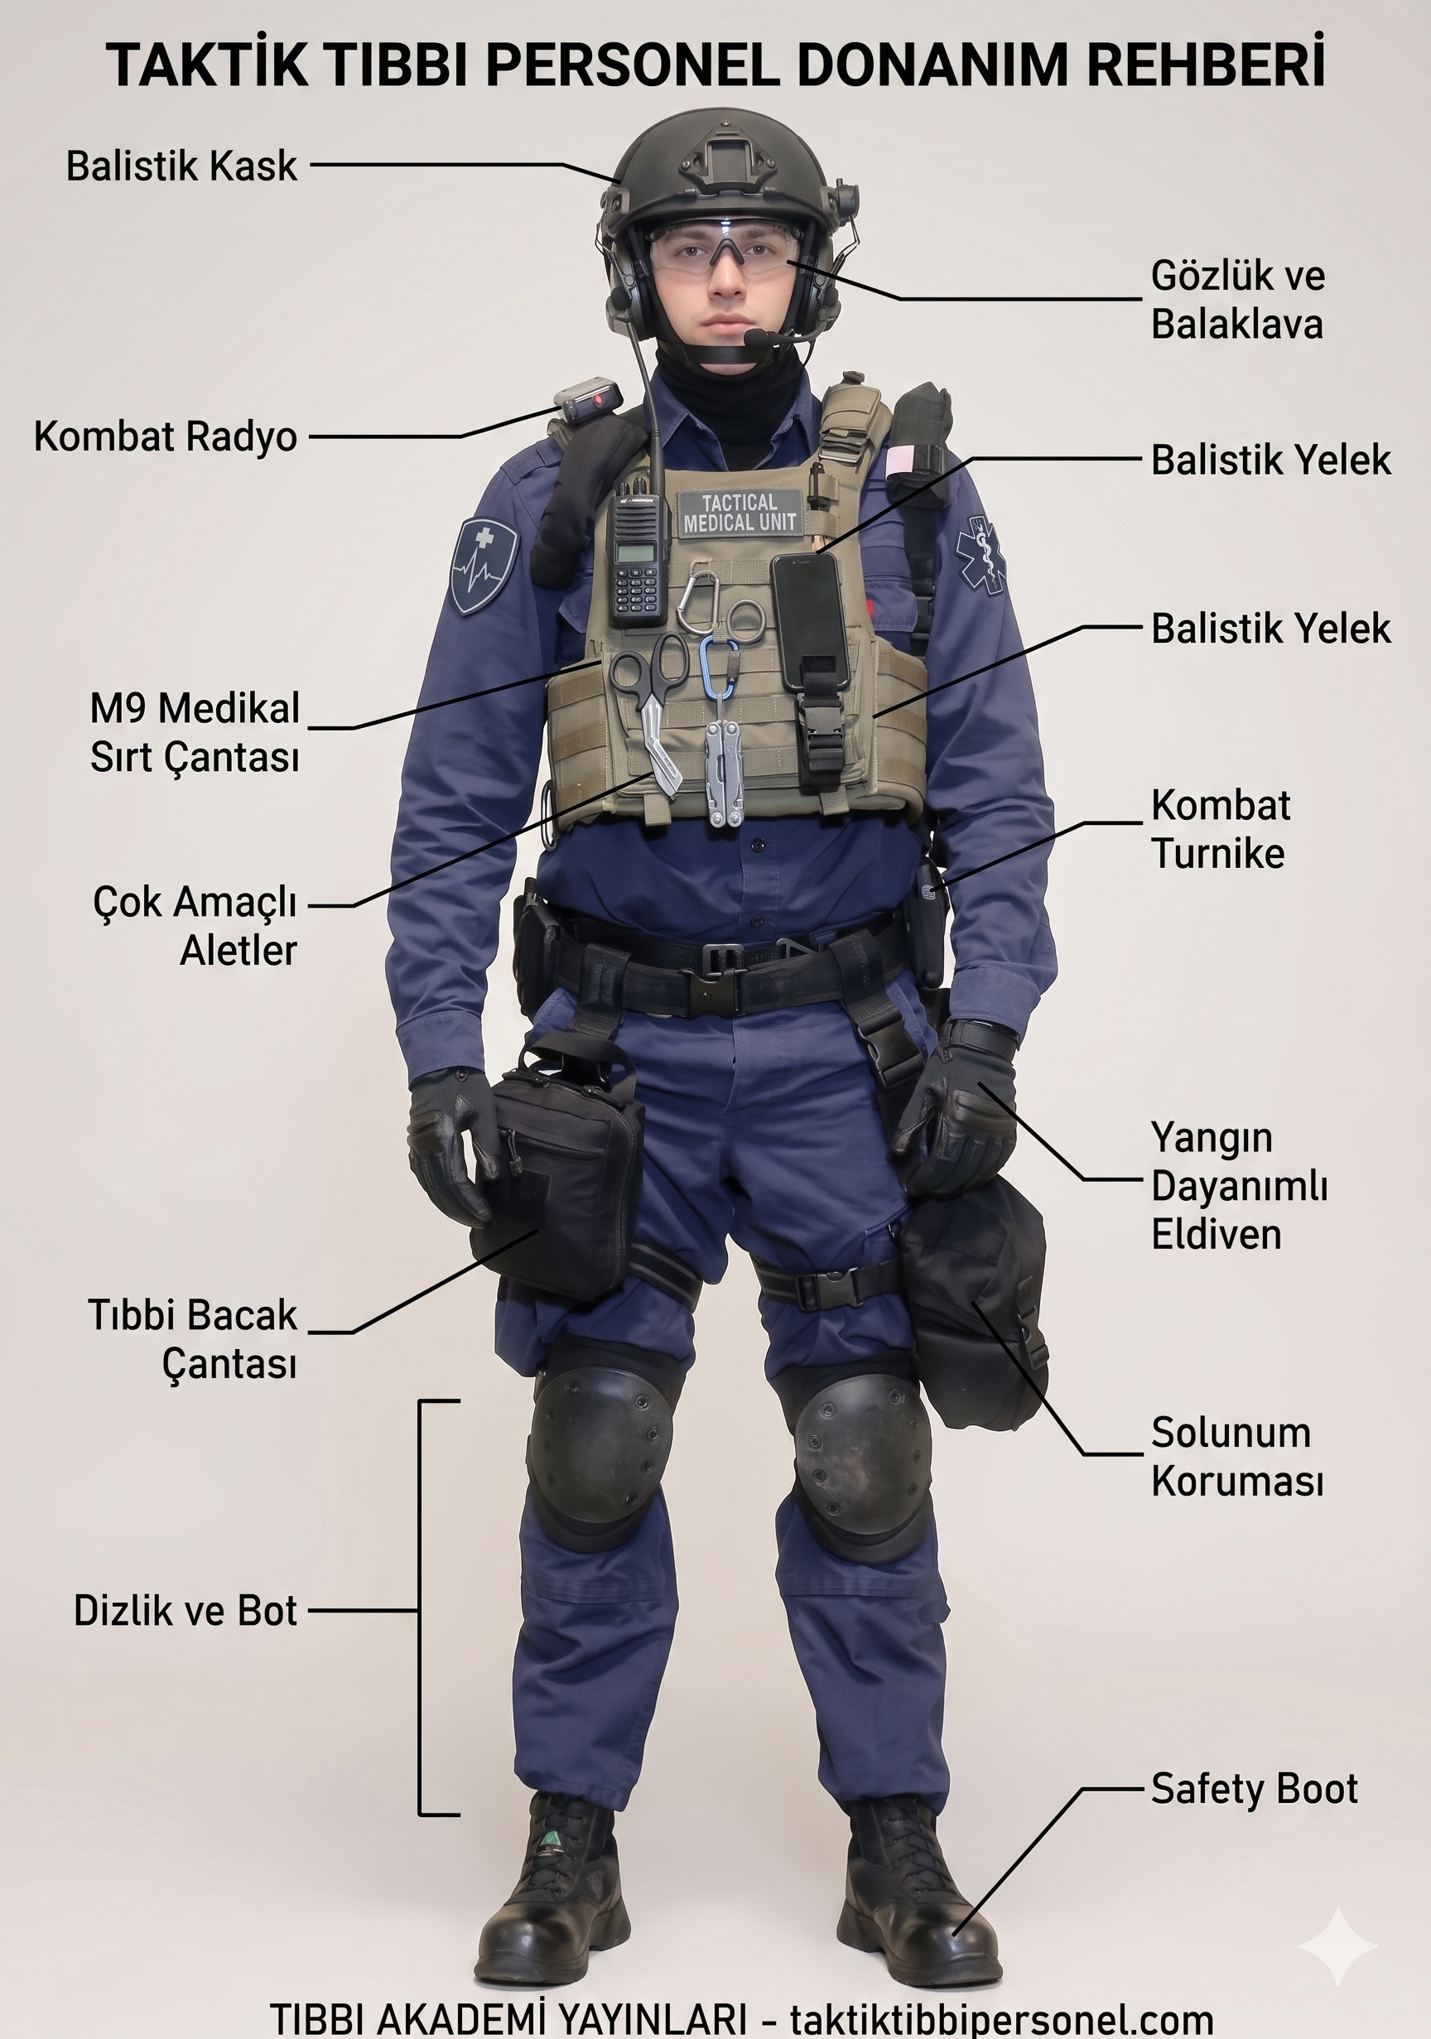

Slide 4
Güvenlik Ekipmanları
Bütünsel Güvenlik Odağı: Ambulans içerisinde yer alan emniyet materyalleri, araçtaki herkesi korumak adına geliştirilmiştir.
Hasta Emniyeti: Donanımların temel amaçlarından biri, nakil sürecindeki hastanın güvenli bir şekilde taşınmasını sağlamaktır.
Sağlık Personelinin Korunması: Ekipmanlar, müdahale esnasında paramedik gibi kritik görevlerdeki tıbbi personelin can güvenliğini destekler.
Operasyonel Ekip Güvencesi: Sistemler, aracı sevk ve idare eden ambulans sürücüsü başta olmak üzere tüm görevlilerin emniyetini muhafaza etmek üzere tasarlanmıştır.

Slide 5
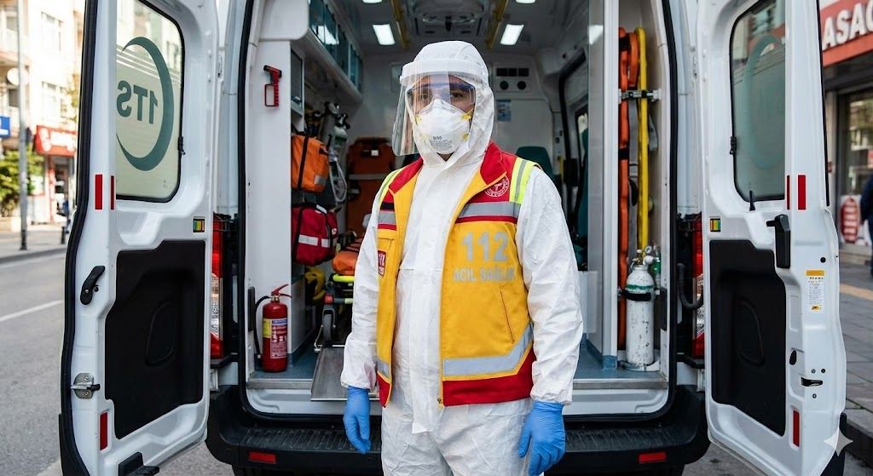
1. Enfeksiyon Kontrolü ve Biyolojik Güvenlik
Personeli hastadan bulaşabilecek hastalıklara (kan, solunum yolu vb.) karşı koruyan malzemelerdir.
Eldivenler: Hem steril (cerrahi) hem de non-steril muayene eldivenleri.
Maskeler: Cerrahi maskeler ve yüksek riskli durumlar için N95/FFP3 maskeler.
Gözlük ve Yüz Siperlikleri: Kan veya vücut sıvısı sıçramalarına karşı göz koruması.
Tulum ve Önlükler: Bulaşıcı hastalık şüphesinde giyilen tek kullanımlık koruyucu kıyafetler.
El Antiseptikleri: Her müdahale öncesi ve sonrası hijyen için.

Slide 6
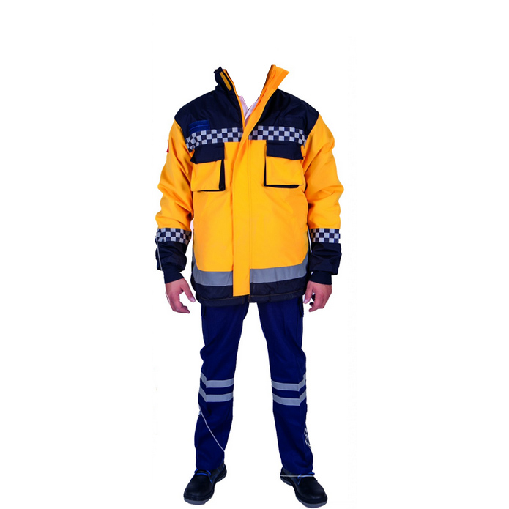
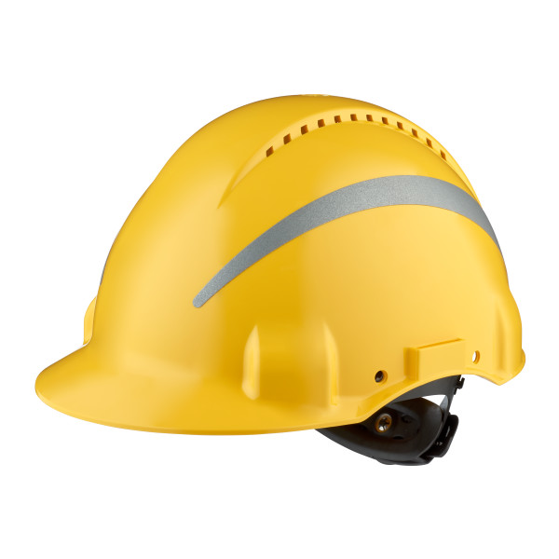
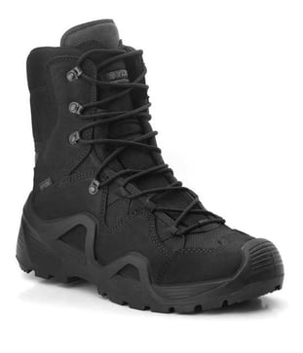
2. Personel Fiziksel Güvenliği (İş Güvenliği)
Personeli kaza, darbe ve çevresel tehlikelerden koruyan donanımlardır.
Kask (Baret): Trafik kazası veya enkaz alanında baş koruması.
İş Ayakkabısı: Kaymaz tabanlı, su geçirmez botlar.
Reflektörlü Kıyafetler: Gece görünürlüğü sağlayan fosforlu şeritli 112 üniformaları.
İş Eldiveni: Yaralıyı araçtan çıkarırken cam kırıkları veya metal parçalardan korunmak için (deri veya kevlar).

Slide 7
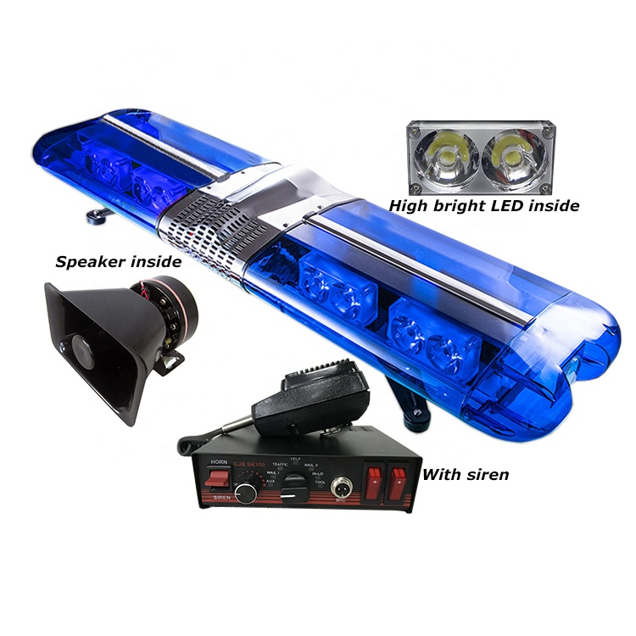
3. Araç Seyir ve Trafik Güvenliği
Ambulansın trafikte fark edilmesini ve güvenli sürüşü sağlayan sistemlerdir.
Tepe Lambaları ve Çakar Sistemleri: Mavi uyarı ışıkları (Lightbar).
Siren ve Anons Sistemi: Sesli uyarı ve diğer sürücülerle iletişim için.
Araç Dışı Reflektif Giydirme: Ambulansın gece parlamasını sağlayan şeritler ve "AMBULANS" yazıları.
Kış Lastiği ve Kar Zinciri: Zorlu hava koşullarında yol tutuşu için.

Slide 8
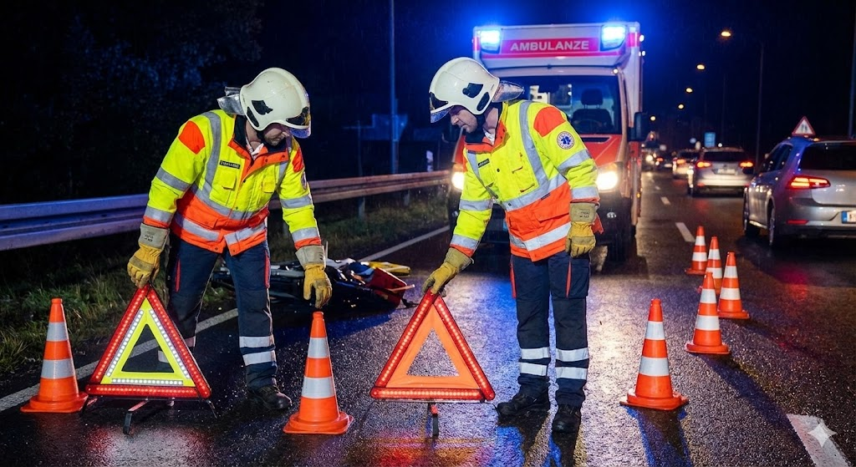
4. Olay Yeri Güvenliği ve Aydınlatma
Müdahale edilen alanın güvenliğini sağlamak için kullanılan ekipmanlardır.
Trafik Konileri ve Uyarı Üçgenleri: Olay yerini trafiğe kapatmak veya işaretlemek için.
Projektörler (Çevre Aydınlatma): Aracın yan ve arka kısımlarında gece müdahalesini aydınlatan güçlü ışıklar.
El Fenerleri: Personelin karanlık noktalara (araç altı, şarampol vb.) bakabilmesi için.

Slide 9
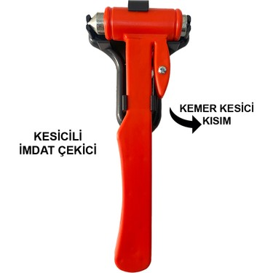
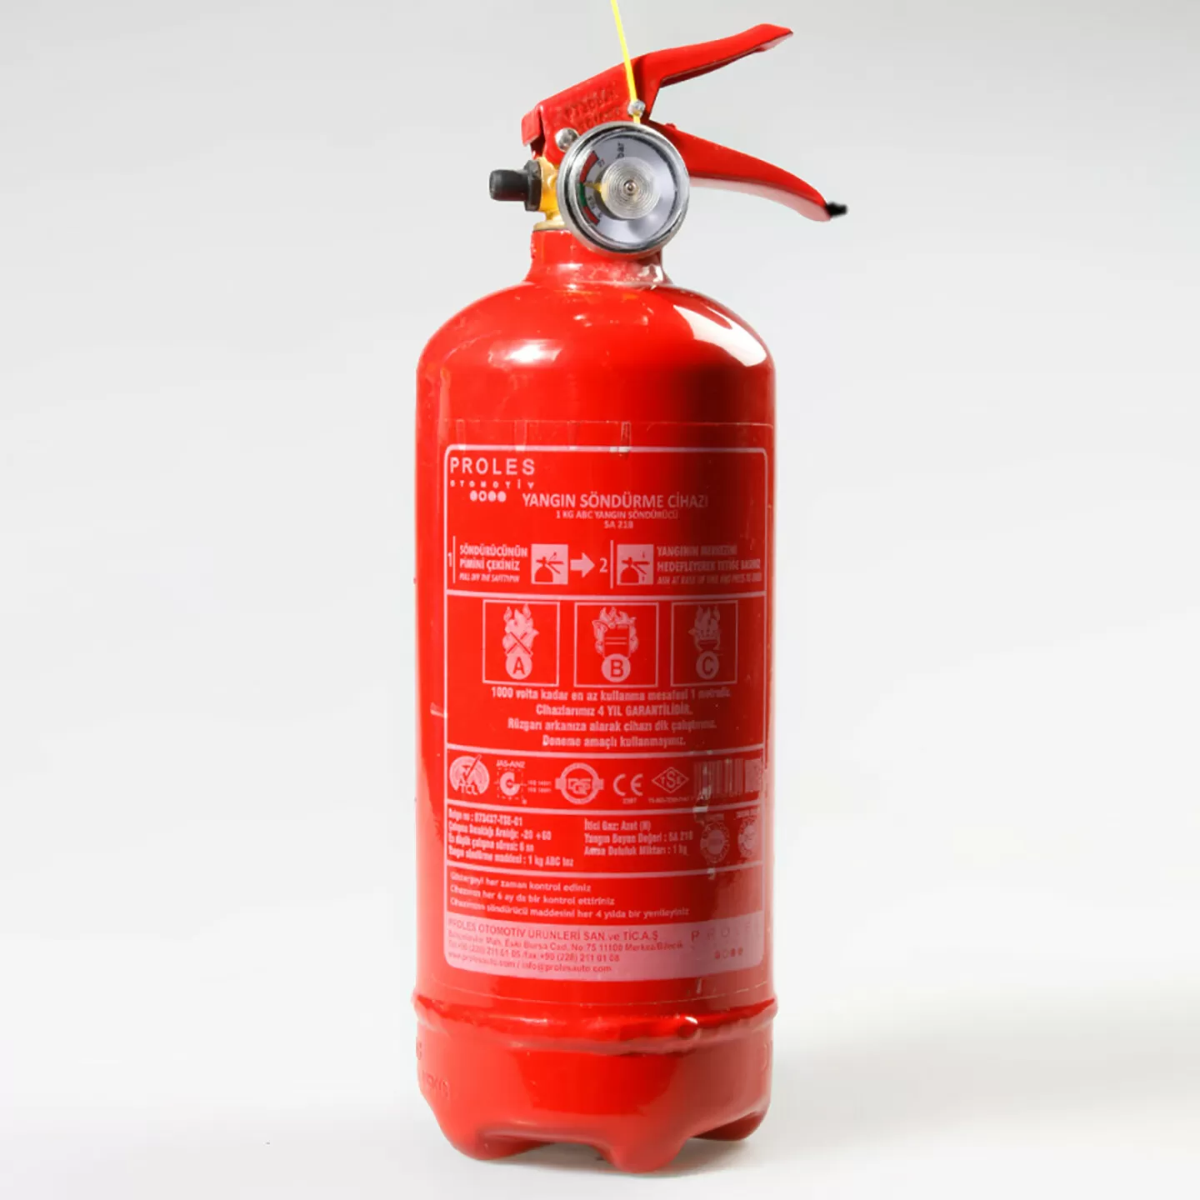
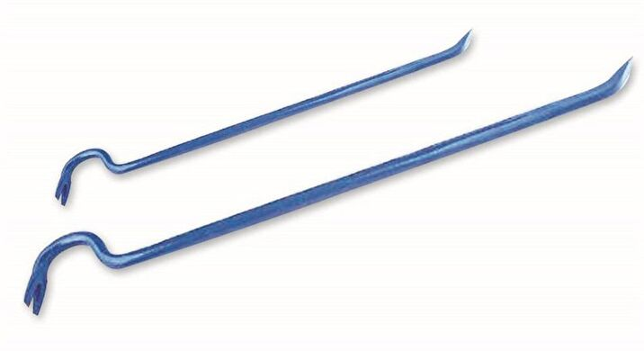
5. Kurtarma ve Teknik Güvenlik (Araç İçi)
Sıkışmalı kazalarda veya ambulansın kendi güvenliği için gereken teknik aletlerdir.
Cam Kırma Çekici ve Emniyet Kemeri Kesici: Araçtan hızlı tahliye için.
Yangın Söndürme Tüpleri: Hem şoför kabininde hem de hasta kabininde ayrı ayrı bulunur (ABC tipi).
Demir Manivela: Kapısı sıkışmış araçları açmak için kullanılan levye.

Slide 10
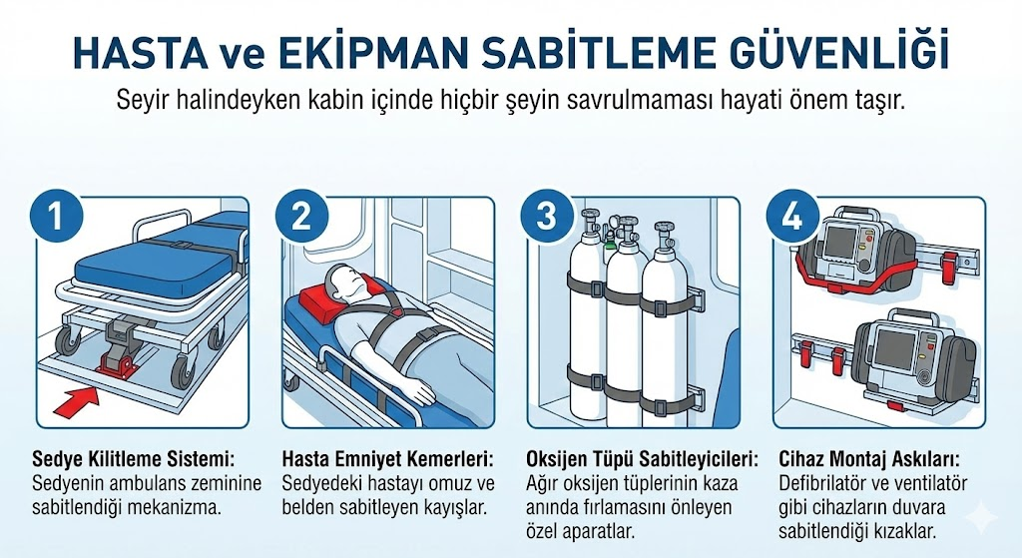
6. Hasta ve Ekipman Sabitleme Güvenliği
Seyir halindeyken kabin içinde hiçbir şeyin savrulmaması hayati önem taşır.
Sedye Kilitleme Sistemi: Sedyenin ambulans zeminine sabitlendiği mekanizma.
Hasta Emniyet Kemerleri: Sedyedeki hastayı omuz ve belden sabitleyen kayışlar.
Oksijen Tüpü Sabitleyicileri: Ağır oksijen tüplerinin kaza anında fırlamasını önleyen özel aparatlar.
Cihaz Montaj Askıları: Defibrilatör ve ventilatör gibi cihazların duvara sabitlendiği kızaklar.

Slide 11
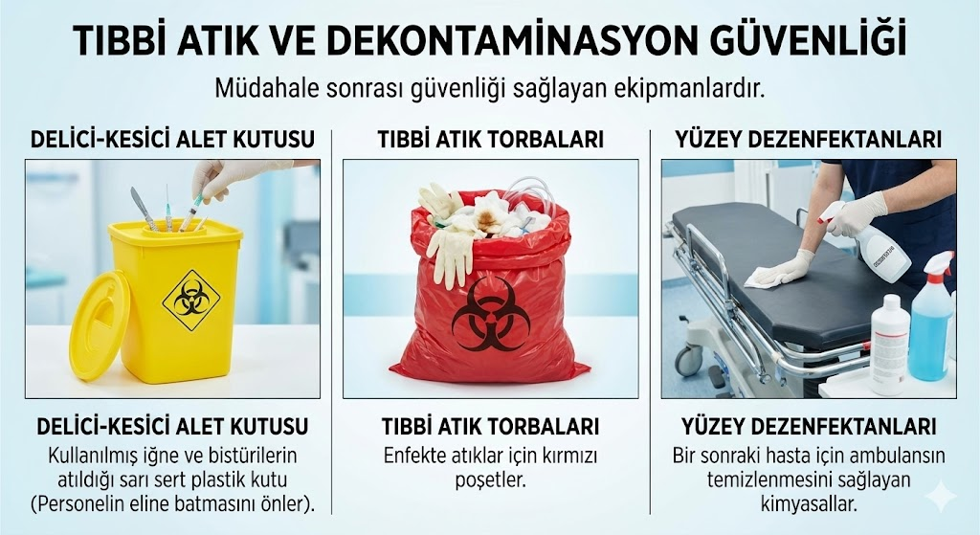
7. Tıbbi Atık ve Dekontaminasyon Güvenliği
Müdahale sonrası güvenliği sağlayan ekipmanlardır.
Delici-Kesici Alet Kutusu: Kullanılmış iğne ve bistürilerin atıldığı sarı sert plastik kutu (Personelin eline batmasını önler).
Tıbbi Atık Torbaları: Enfekte atıklar için kırmızı poşetler.
Yüzey Dezenfektanları: Bir sonraki hasta için ambulansın temizlenmesini sağlayan kimyasallar.

Slide 12
KAYNAKLAR
https://acilafet.saglik.gov.tr/
Koçak, H., Sarı, B., Usta, G., & Aslan, R. (2021). Acil Yardım ve Afet Yönetimi Mesleki Beceri Uygulama Rehberi. https://ayayder.org/icerik/ayay-mesleki-beceri-uygulama-rehberi

Slide 13

TEŞEKKÜRLER

